Slide 1
대학정보시스템 휴학연장신청방법

Slide 2
군휴학하는 방법

Slide 3
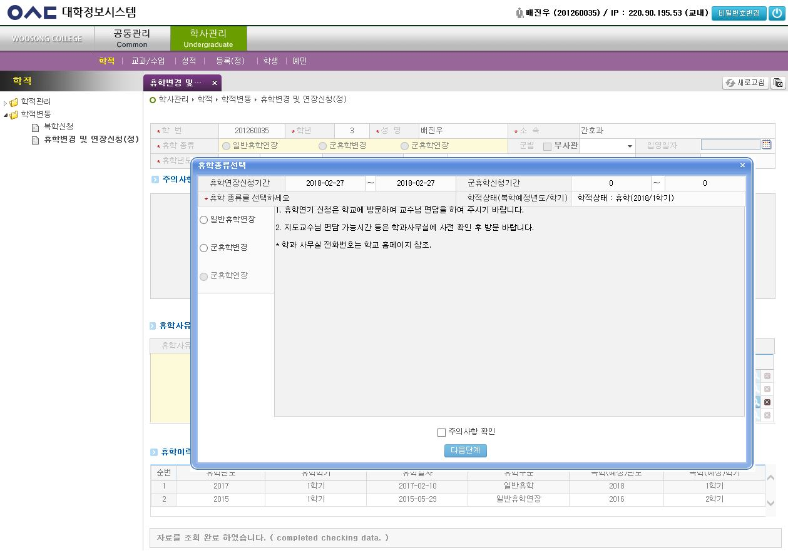
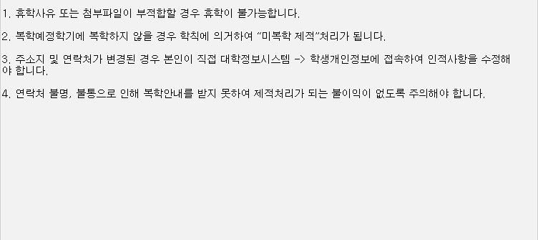
대학정보시스템 → 학사관리→ 학적 → 학적변동 →
휴학변경 및 연장신청(정)

Slide 4
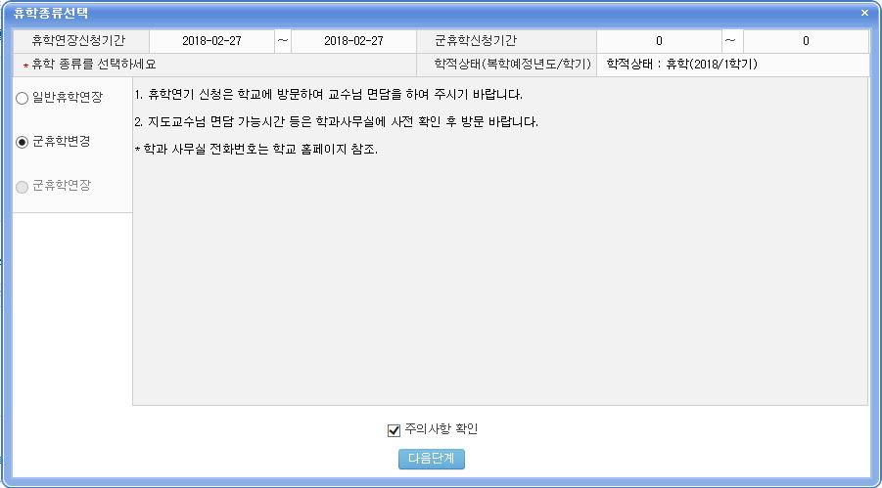
1. 군휴학변경에
체크해주세요.
2. 주의사항을 꼭 확인해주시고 체크해주세요.
3. 위의 사항을 전부 하셨다면 다음단계로 넘어가주세요.

Slide 5
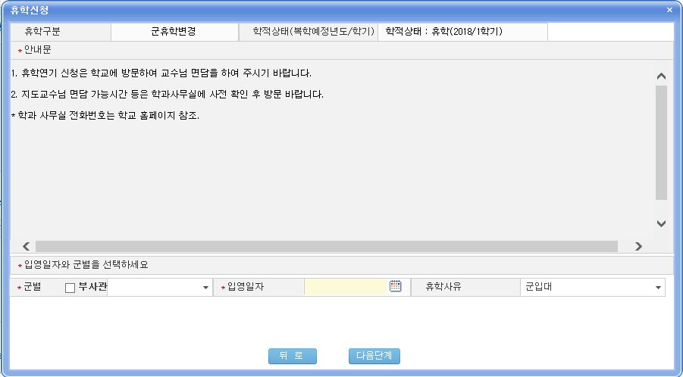
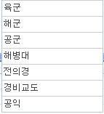
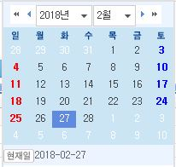
1. 군별 종류 중 해당되는 것을 선택해주세요.
예)
2. 입영일자를 선택해주세요.
예)
1
2

Slide 6
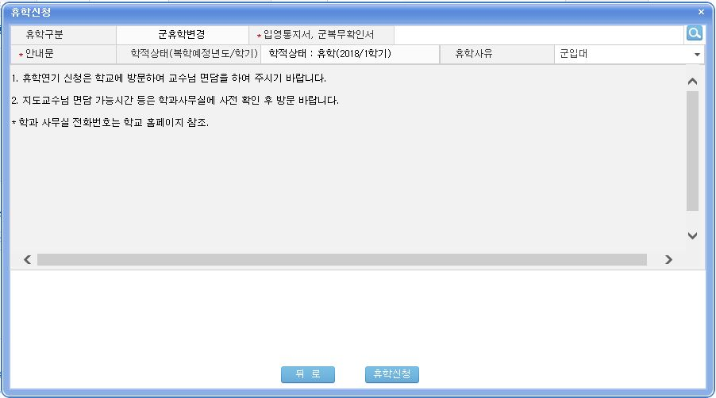
1.입영통지서 또는 복무확인서를 첨부파일로 넣어주세요.
2.첨부파일을 넣으셨다면 휴학신청을 눌러주세요.

Slide 7
일반휴학하는 방법

Slide 8
대학정보시스템 → 학사관리→ 학적 → 학적변동 →
휴학변경 및 연장신청(정)

Slide 9
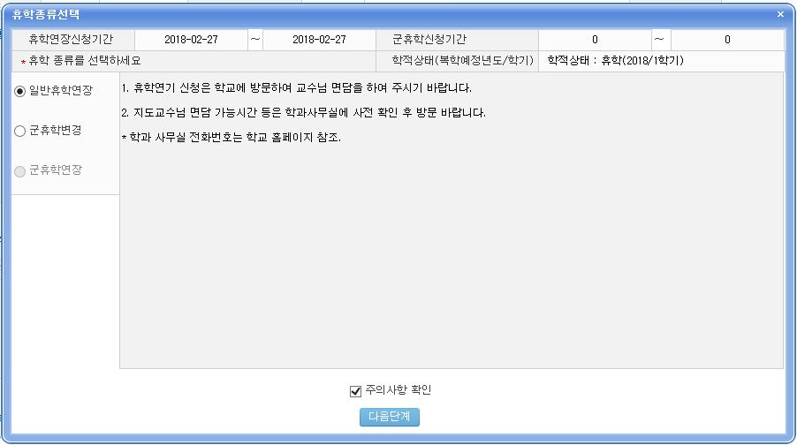
1. 일반휴학연장에
체크해주세요.
2. 주의사항을 꼭 확인해주시고 체크해주세요.
3. 위의 사항을 전부 하셨다면 다음단계로 넘어가주세요.

Slide 10
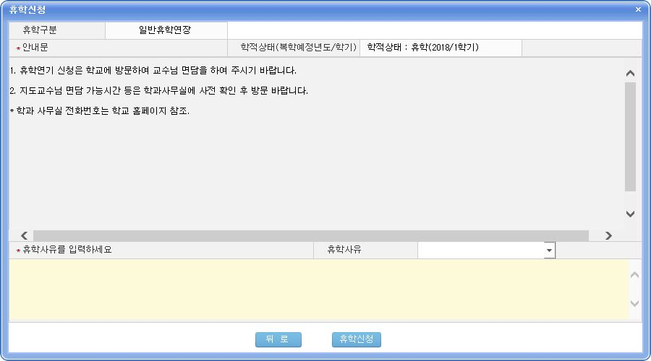

1. 휴학사유를 선택해주세요.
예)
2.휴학사유를 자세히 입력해주세요.
3.앞의 순서대로 입력을 다 하셨다면 휴학신청을 눌러주세요.

Slide 11
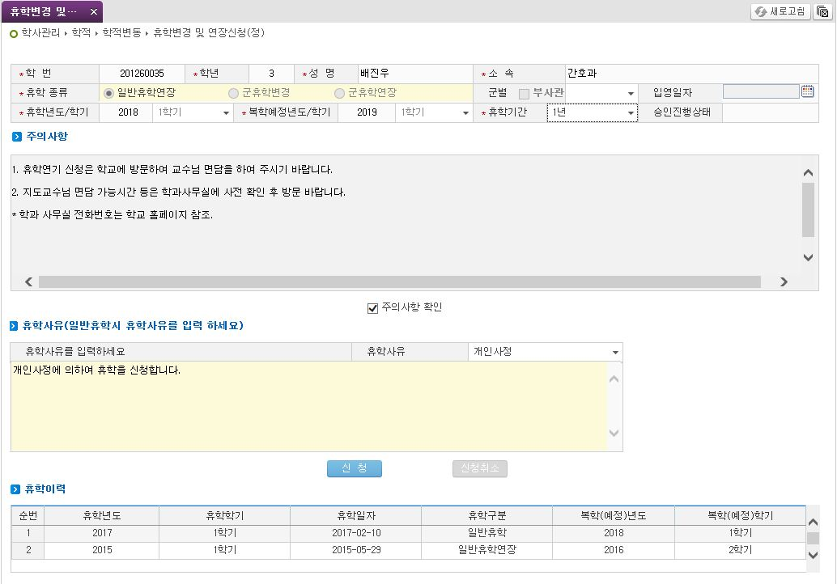
1.휴학기간을 선택해주세요.
2.주의사항 체크여부와 사유가 잘 입력이 되어있는지 확인해주시고, 신청을 눌러주세요.

